Slide 1
热物（第十二三周）
相互作用系统
弱耦合（weakly interacting gases）
Ising模型

Slide 2
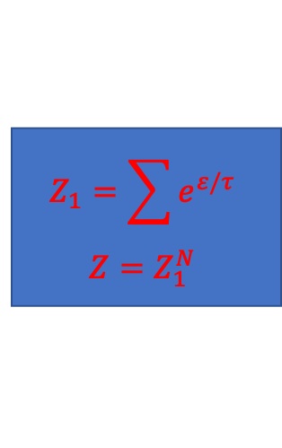
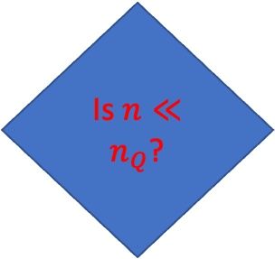
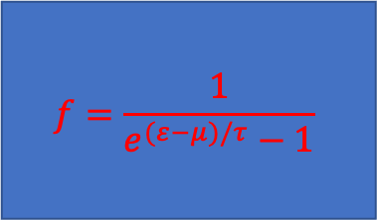
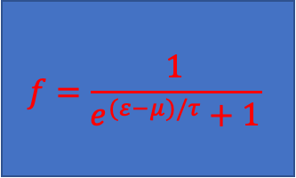
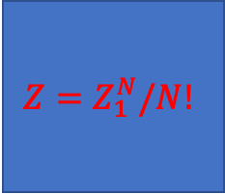
前十一周课程图(consider particles in V at tau)
Is $n≪n_{Q}$?
Bosons!
Do they interact with each other?
No
Are they localized?
Fermion?
No
No
No
Is the number fixed?
Yes
Yes
Yes
Yes
No
Photon/Phonon
??
$$Z_{1}=\sum{e^{ε/τ}}$$
$$Z=Z_{1}^{N}$$
$$Z=Z_{1}^{N}/N!$$
$$f=\frac{1}{e^{(ε−μ)/τ}+1}$$
Yes
$$f=\frac{1}{e^{(ε−μ)/τ}−1}$$
Fermi pressure
BE condensate

Slide 3




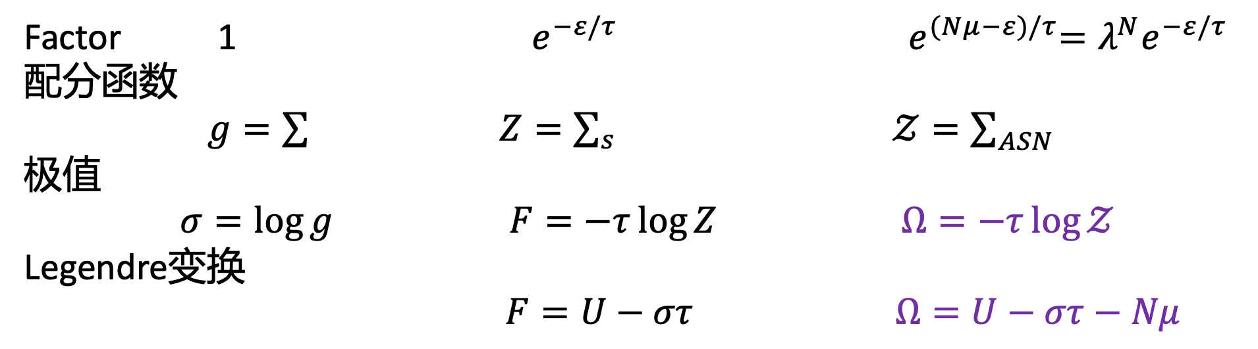
U,V,N fixed
$τ$,V,N fixed
$τ$,V,$μ$ fixed
$$τ$$
$$τ,μ$$
Factor 1${ e}^{−ε/τ}$ ${ e}^{(Nμ−ε)/τ}=λ^{N}e^{−ε/τ}$
配分函数
$g=\sum{}$ $Z=\sum_{s}{}$ $𝒵=\sum_{ASN}{}$
极值
$σ=\log{g}$ $F=−τ\log{Z}$ $Ω=−τ\log{𝒵}$
Legendre变换
$F=U−στ$ $Ω=U−στ−Nμ$

Slide 4

前十一周课程图(consider particles in V at tau)
Is $n≪n_{Q}$?
Bosons!
Do they interact with each other?
No
Are they localized?
Fermion?
No
No
No
Is the number fixed?
Yes
Yes
Yes
Yes
No
Photon/Phonon
??
$$Z_{1}=\sum{e^{ε/τ}}$$
$$Z=Z_{1}^{N}$$
$$Z=Z_{1}^{N}/N!$$
$$f=\frac{1}{e^{(ε−μ)/τ}+1}$$
Yes
$$f=\frac{1}{e^{(ε−μ)/τ}−1}$$

Slide 5

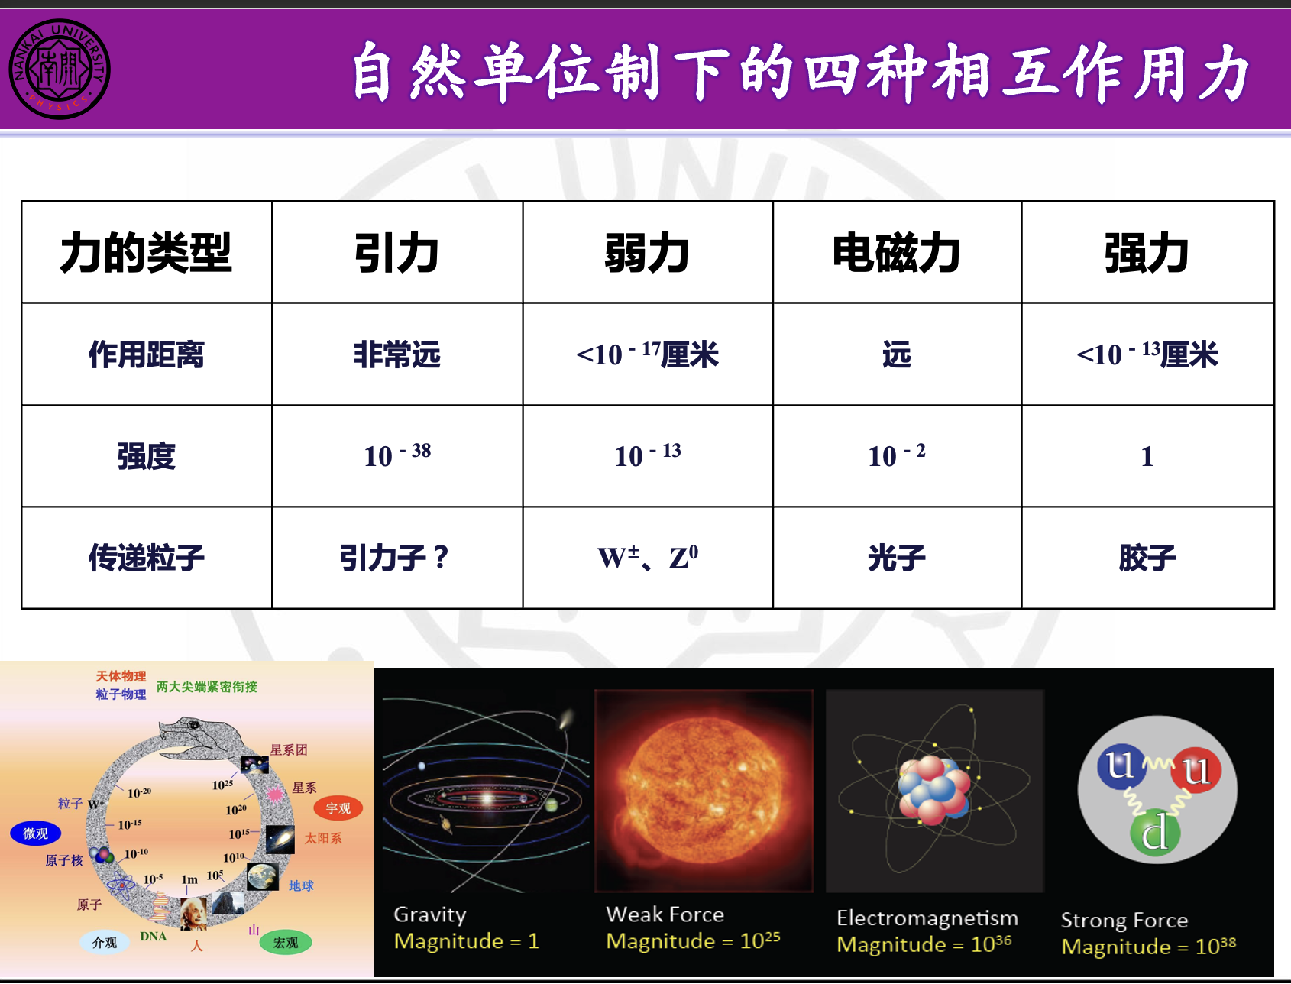

Slide 6
对称性使自然界简单
对称性破缺让自然界更精彩

Slide 7
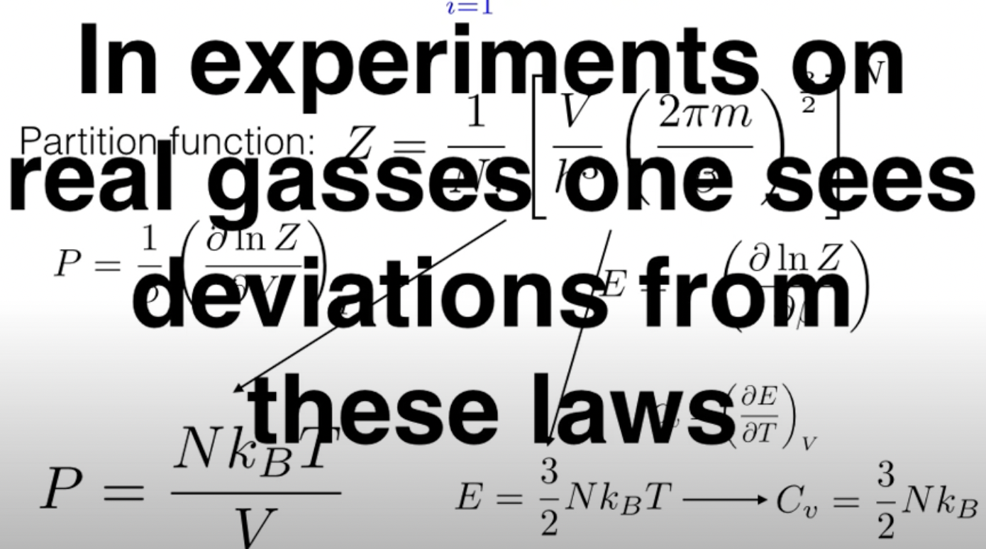
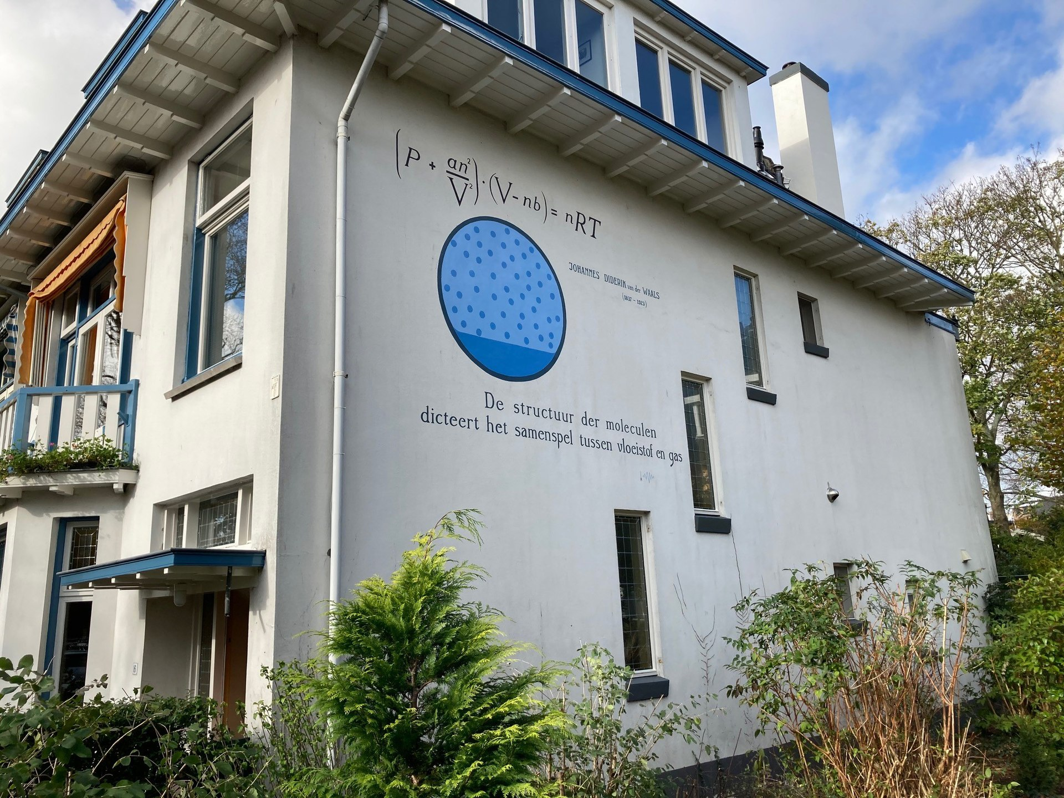
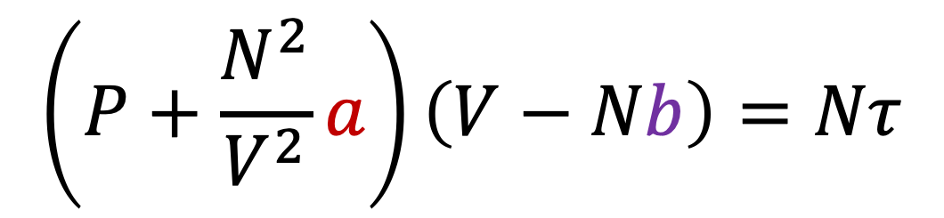

The ideal gas
$$PV=Nτ$$
The van der Waals Model
$$\left(P+\frac{N^{2}}{V^{2}}a\right)\left(V−Nb\right)=Nτ$$
a：长程；b：短程
让我们从理论的角度做一个探索

Slide 8
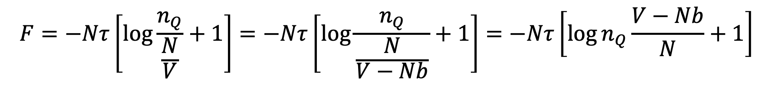

For ideal Gas
$$F=−Nτ\left[\log{\frac{n_{Q}}{n}}+1\right]$$
有限体积修正？？
相互作用的排斥心？？
$$F=−Nτ\left[\log{\frac{n_{Q}}{\frac{N}{V}}}+1\right]=−Nτ\left[\log{\frac{n_{Q}}{\frac{N}{V−Nb}}}+1\right]=−Nτ\left[\log{n_{Q}\frac{V−Nb}{N}}+1\right]$$

Slide 9
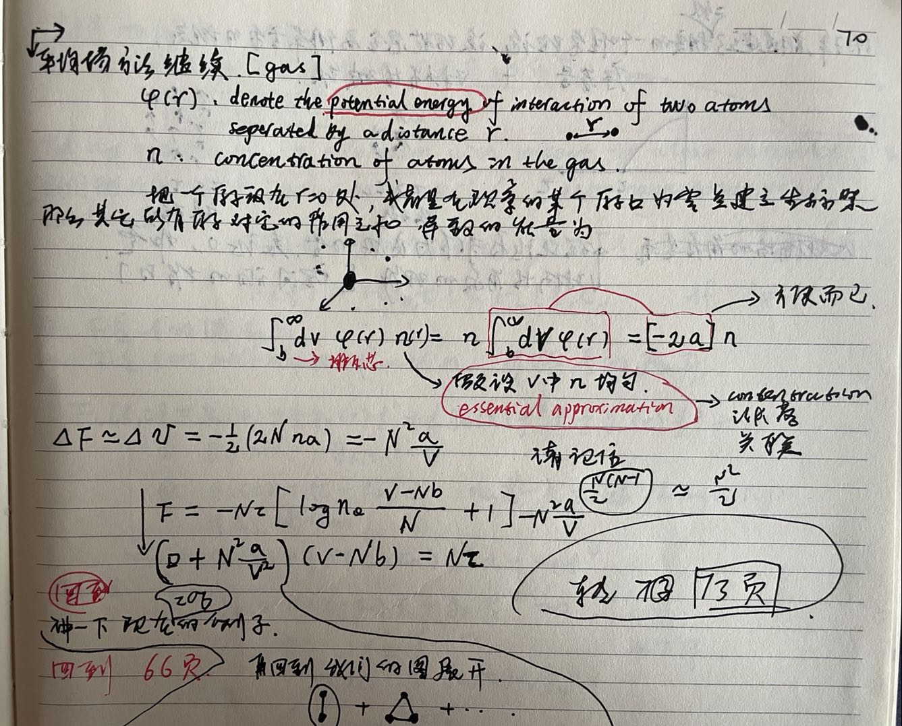
以一个粗糙的方式看一下相互作用

Slide 10
以一个粗糙的方式看一下相互作用
平均场近似！
后面再详细讲

Slide 11
热物（第十二三周）
相互作用系统
弱耦合（weakly interacting gases）
Ising模型

Slide 12
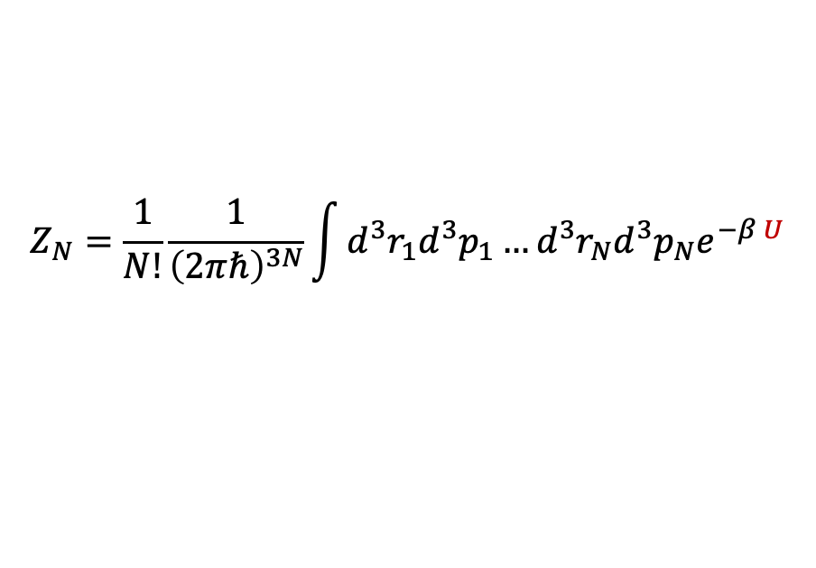
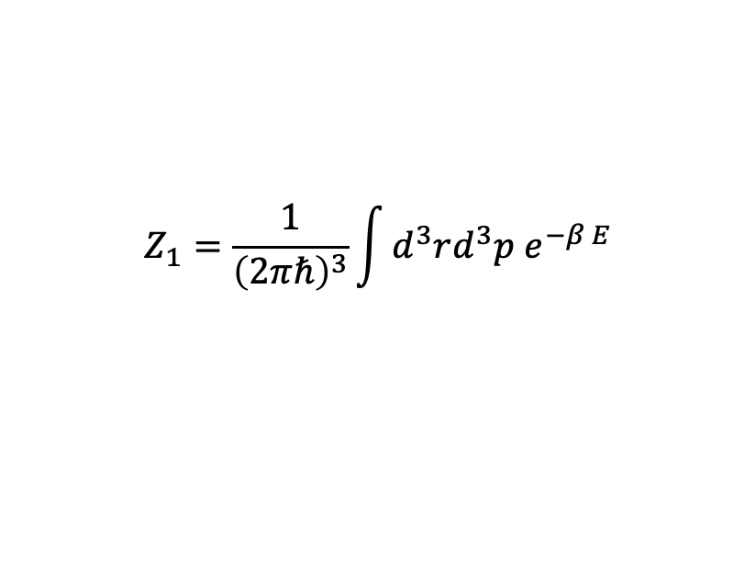
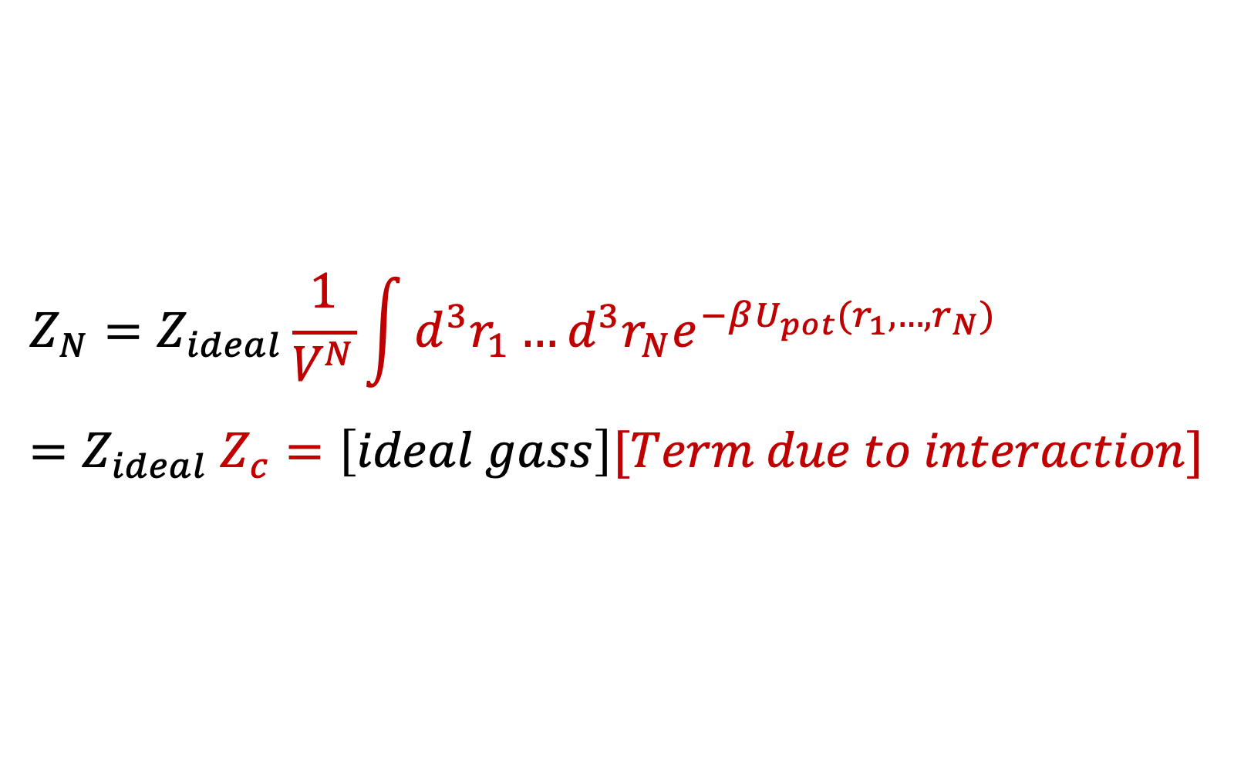
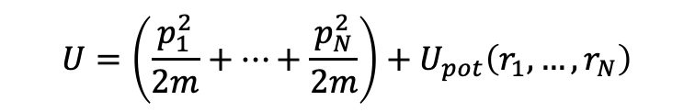
从配分函数出发
$$Z_{1}=\frac{1}{{\left(2πℏ\right)}^{3}}\int{d^{3}rd^{3}p e^{−β E}}$$
$$Z_{N}=\frac{1}{N!}\frac{1}{{\left(2πℏ\right)}^{3N}}\int{d^{3}r_{1}d^{3}p_{1}…d^{3}r_{N}d^{3}p_{N}e^{−β U}}$$
$$U=\left(\frac{p_{1}^{2}}{2m}+…+\frac{p_{N}^{2}}{2m}\right)+U_{pot}\left(r_{1},…,r_{N}\right)$$
$$Z_{N}=Z_{ideal}\frac{1}{V^{N}}\int{d^{3}r_{1}…d^{3}r_{N}e^{−βU_{pot}(r_{1},…,r_{N})}}=Z_{ideal} Z_{c}=\left[ideal gass\right][Term due to interaction]$$

Slide 13
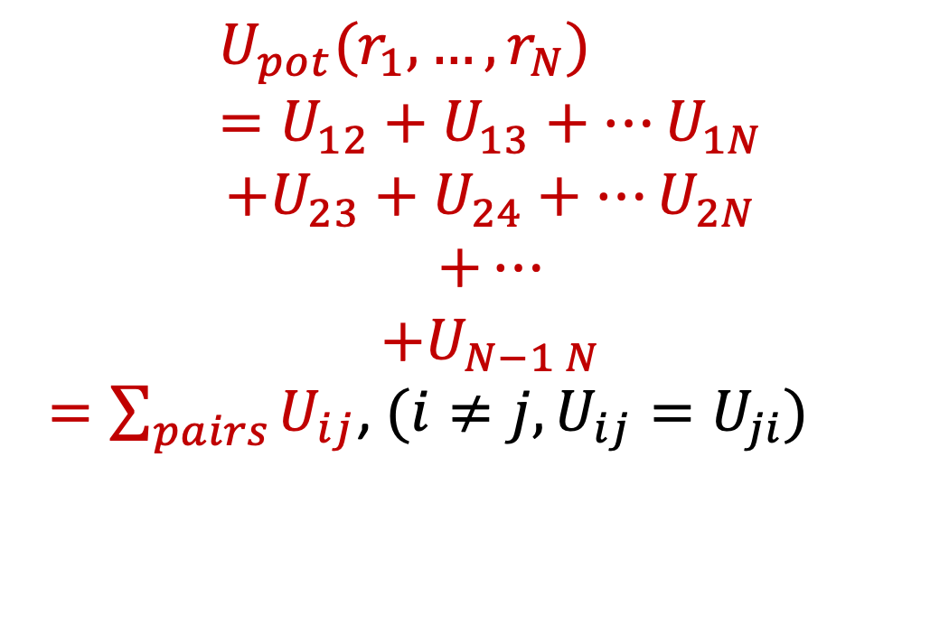
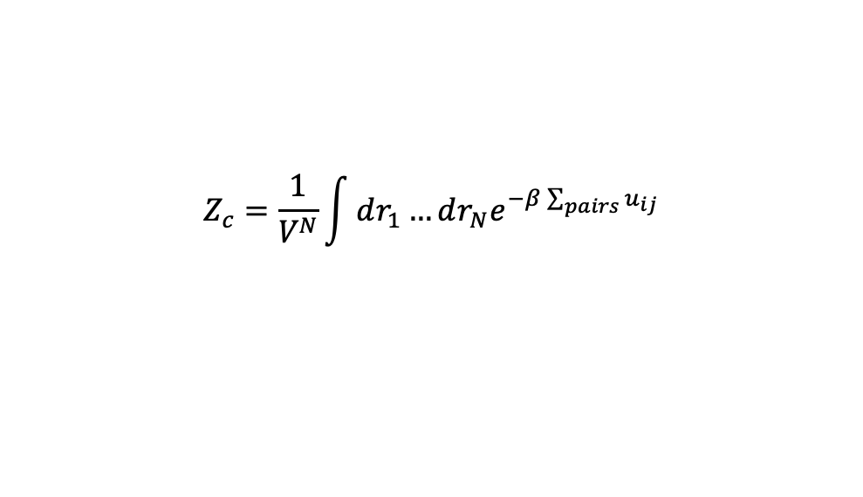
假设仅考虑两体相互作用(目前能够把握的一件事情，三体等更复杂的相互作用)
$$U_{pot}(r_{1},…,r_{N})=U_{12}+U_{13}+…U_{1N}$$
$$+U_{23}+U_{24}+…U_{2N}$$
$$+…$$
$$+U_{N−1 N}$$
$=\sum_{pairs}{U_{ij}}$, $(i≠j, U_{ij}=U_{ji})$
假设相互作用势只依赖于两粒子间的距离， $\left|r_{i}−r_{j}\right|$
$$Z_{c}=\frac{1}{V^{N}}\int{dr_{1}…dr_{N}e^{−β\sum_{pairs}{u_{ij}}}}$$
假设相互作用势在距离无穷远处趋于零，且弱，$u_{ij}≪τ$.

Slide 14
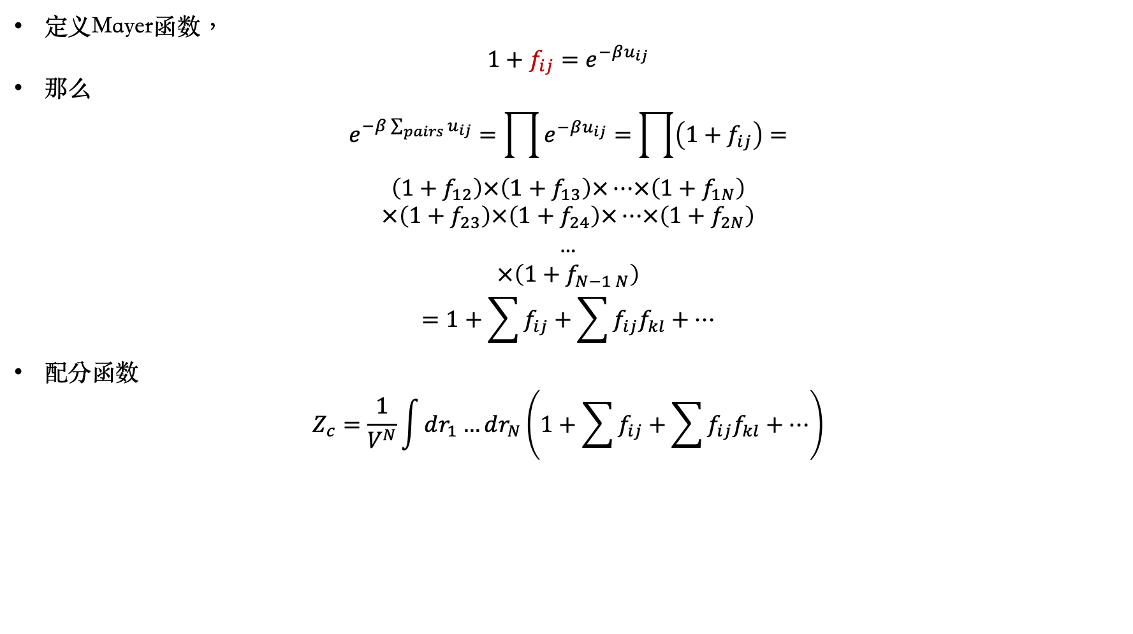
定义Mayer函数，
$$1+f_{ij}=e^{−βu_{ij}}$$
那么
$$e^{−β\sum_{pairs}{u_{ij}}}=\prod{e^{−βu_{ij}}=\prod{\left(1+f_{ij}\right)=}}$$
$$\left(1+f_{12}\right)×\left(1+f_{13}\right)×…×\left(1+f_{1N}\right)$$
$$×\left(1+f_{23}\right)×\left(1+f_{24}\right)×…×\left(1+f_{2N}\right)$$
…
$$×\left(1+f_{N−1 N}\right)$$
$$=1+\sum{f_{ij}}+\sum{f_{ij}f_{kl}+…}$$
配分函数
$$Z_{c}=\frac{1}{V^{N}}\int{dr_{1}…dr_{N}}\left(1+\sum{f_{ij}}+\sum{f_{ij}f_{kl}+…}\right)$$

Slide 15
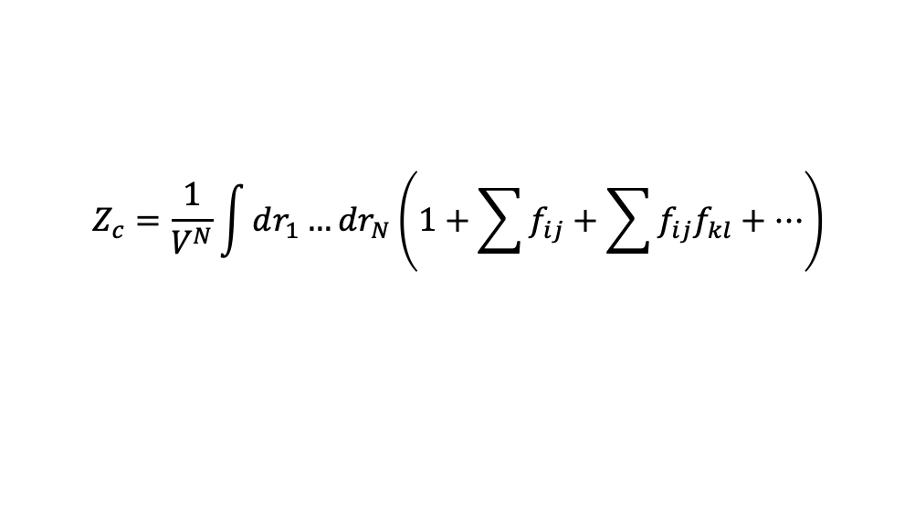
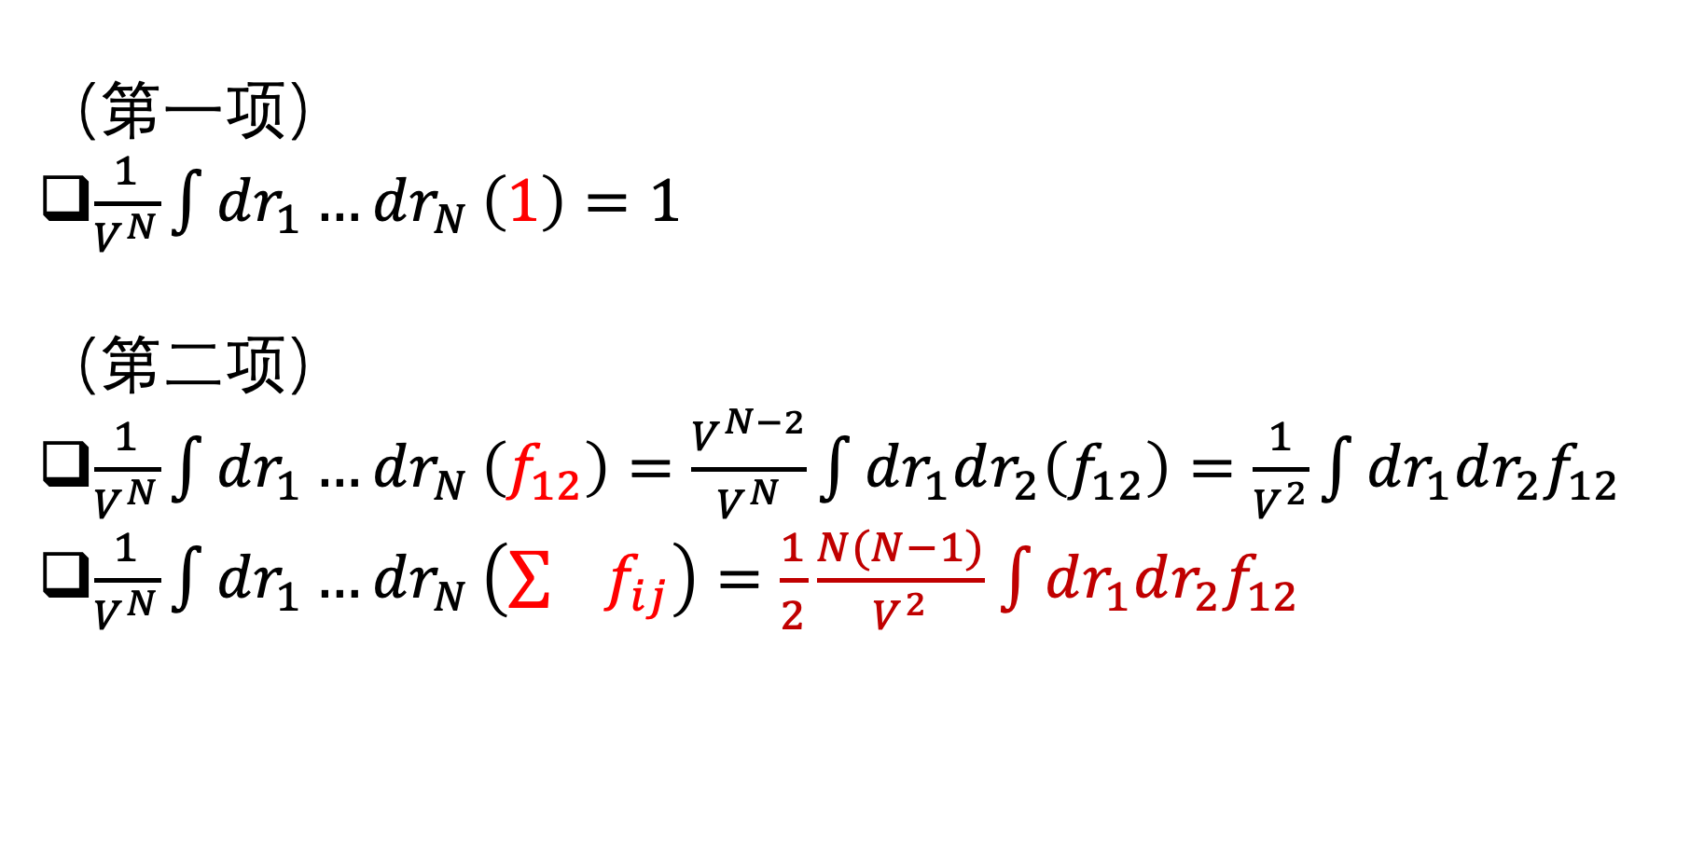
$$Z_{c}=\frac{1}{V^{N}}\int{dr_{1}…dr_{N}}\left(1+\sum{f_{ij}}+\sum{f_{ij}f_{kl}+…}\right)$$
（第一项）
$\frac{1}{V^{N}}\int{dr_{1}…dr_{N}}\left(1\right)=1$
（第二项）
$\frac{1}{V^{N}}\int{dr_{1}…dr_{N}}\left(f_{12}\right)=\frac{V^{N−2}}{V^{N}}\int{dr_{1}dr_{2}\left(f_{12}\right)=\frac{1}{V^{2}}\int{dr_{1}dr_{2}f_{12}}}$
$\frac{1}{V^{N}}\int{dr_{1}…dr_{N}}\left(\sum{f_{ij}}\right)=\frac{1}{2}\frac{N(N−1)}{V^{2}}$ $\int{dr_{1}dr_{2}f_{12}}$

Slide 16
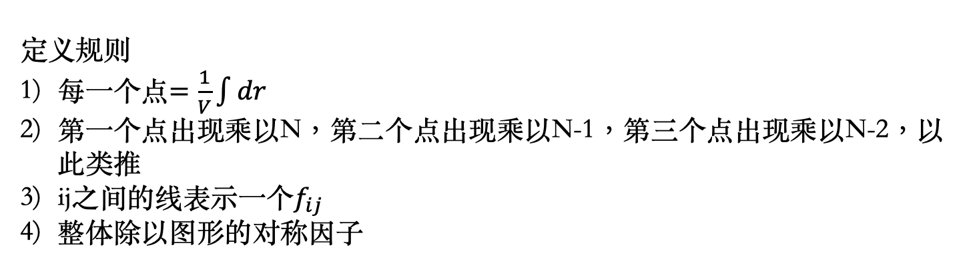
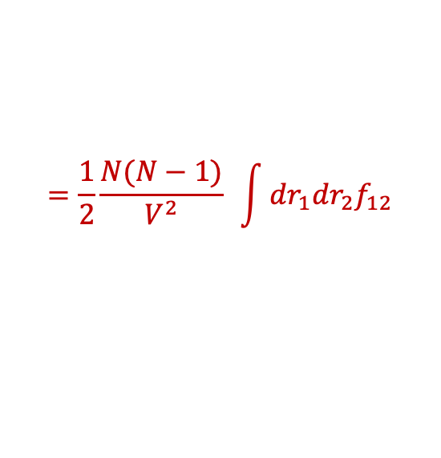
图示法
$$=\frac{1}{2}\frac{N(N−1)}{V^{2}} \int{dr_{1}dr_{2}f_{12}}$$
定义规则
每一个点$=\frac{1}{V}\int{dr}$
第一个点出现乘以N，第二个点出现乘以N-1，第三个点出现乘以N-2，以此类推
ij之间的线表示一个$f_{ij}$
整体除以图形的对称因子

Slide 17
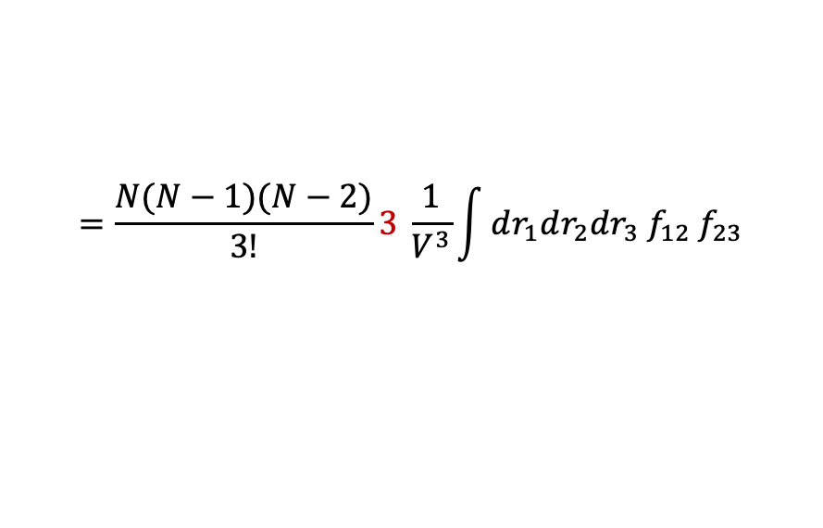
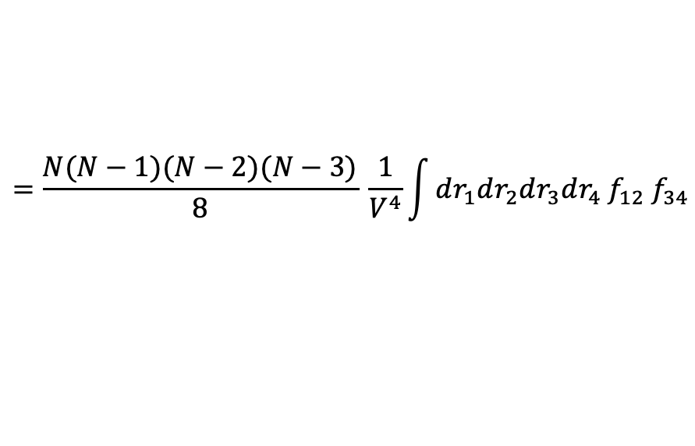
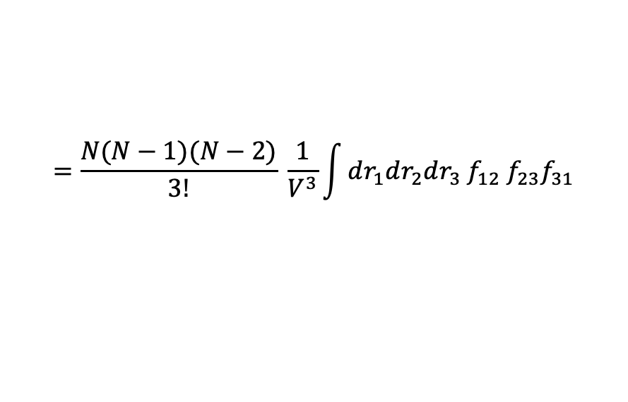
图示法表示两个Mayer函数的形式
$$=\frac{1}{2}\frac{N(N−1)}{V^{2}} \int{dr_{1}dr_{2}f_{12}}$$
$$=\frac{N(N−1)(N−2)(N−3)}{8} \frac{1}{V^{4}}\int{dr_{1}dr_{2}dr_{3}dr_{4} f_{12} f_{34}}$$
$$=\frac{N(N−1)(N−2)}{3!}3 \frac{1}{V^{3}}\int{dr_{1}dr_{2}dr_{3} f_{12} f_{23}}$$
$$=\frac{N(N−1)(N−2)}{3!} \frac{1}{V^{3}}\int{dr_{1}dr_{2}dr_{3} f_{12} f_{23}f_{31}}$$

Slide 18
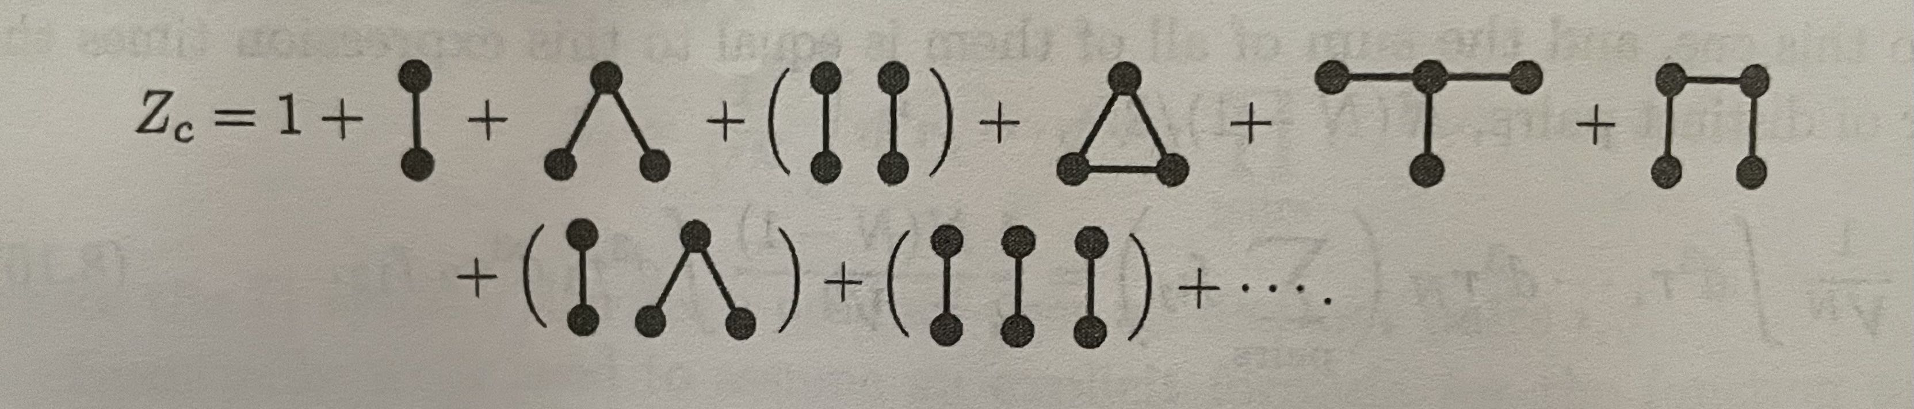
猜测
留在以后你们自己去证明吧

Slide 19
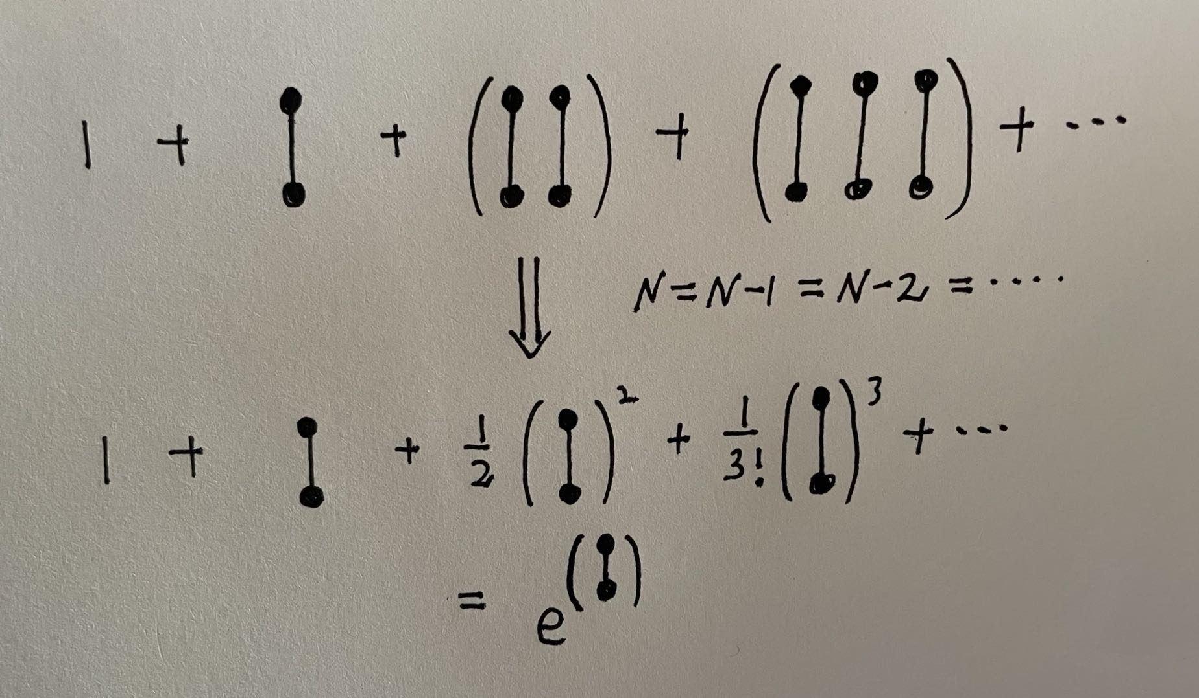
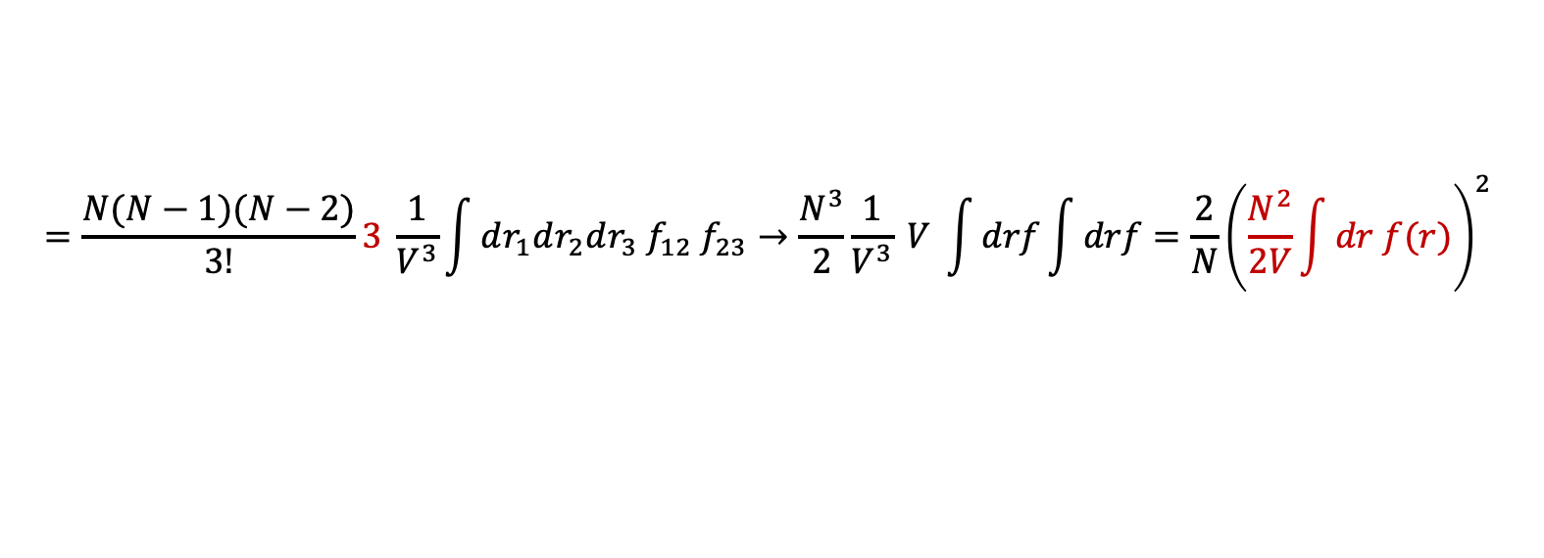
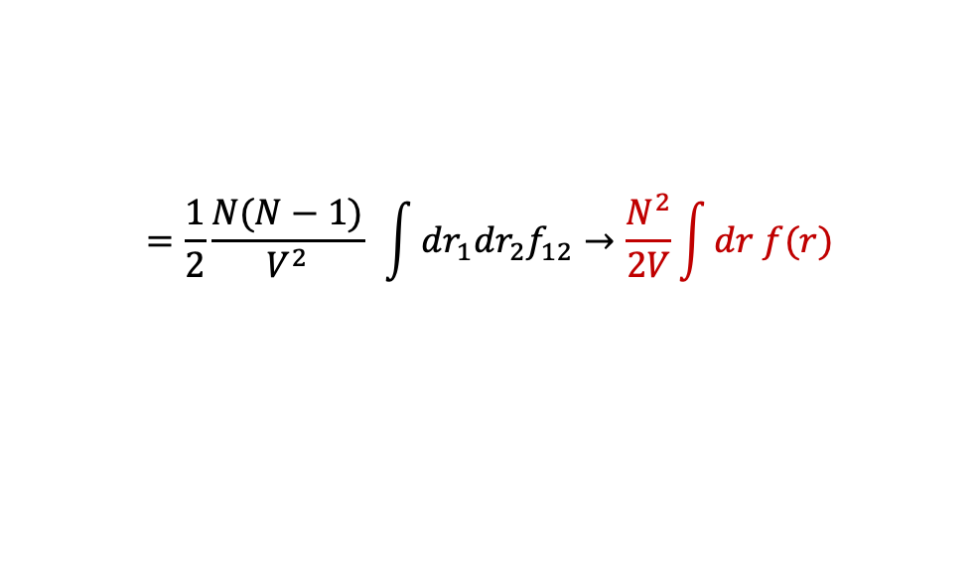
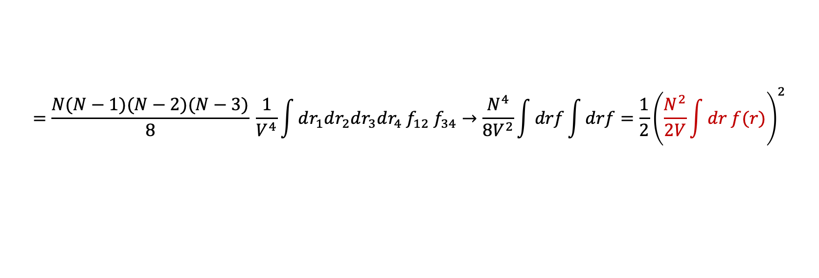
求和！！
$$=\frac{1}{2}\frac{N(N−1)}{V^{2}} \int{dr_{1}dr_{2}f_{12}}→\frac{N^{2}}{2V}\int{dr f(r)}$$
$$=\frac{N(N−1)(N−2)(N−3)}{8} \frac{1}{V^{4}}\int{dr_{1}dr_{2}dr_{3}dr_{4} f_{12} f_{34}}→\frac{N^{4}}{8V^{2}}\int{drf}\int{drf=\frac{1}{2}{\left(\frac{N^{2}}{2V}\int{dr f(r)}\right)}^{2}}$$
$$=\frac{N(N−1)(N−2)}{3!}3 \frac{1}{V^{3}}\int{dr_{1}dr_{2}dr_{3} f_{12} f_{23}}→\frac{N^{3}}{2}\frac{1}{V^{3}} V \int{drf}\int{drf=\frac{2}{N}{\left(\frac{N^{2}}{2V}\int{dr f(r)}\right)}^{2}}$$

Slide 20
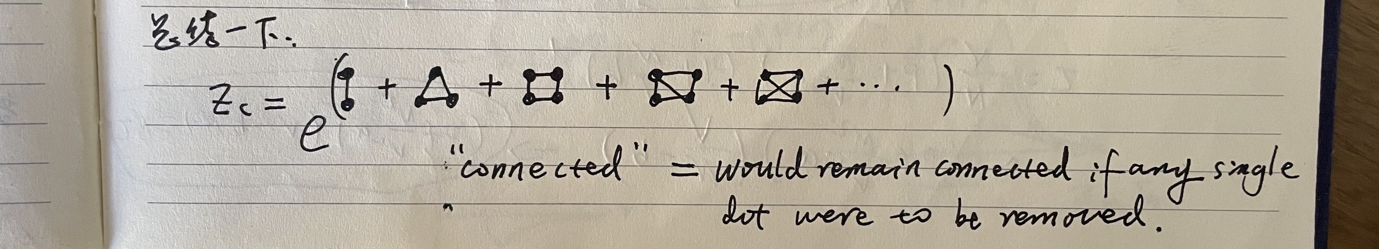
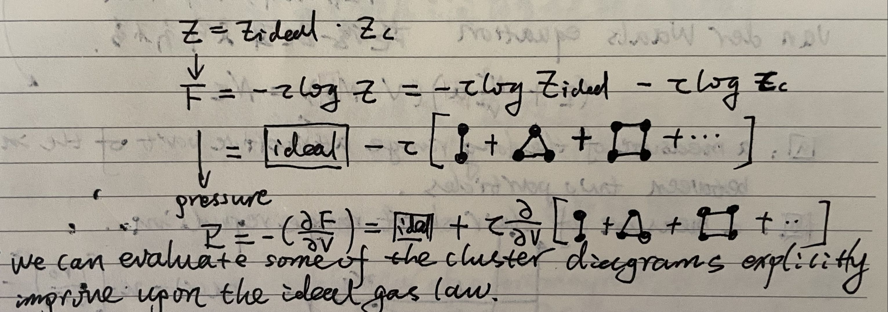

Slide 21
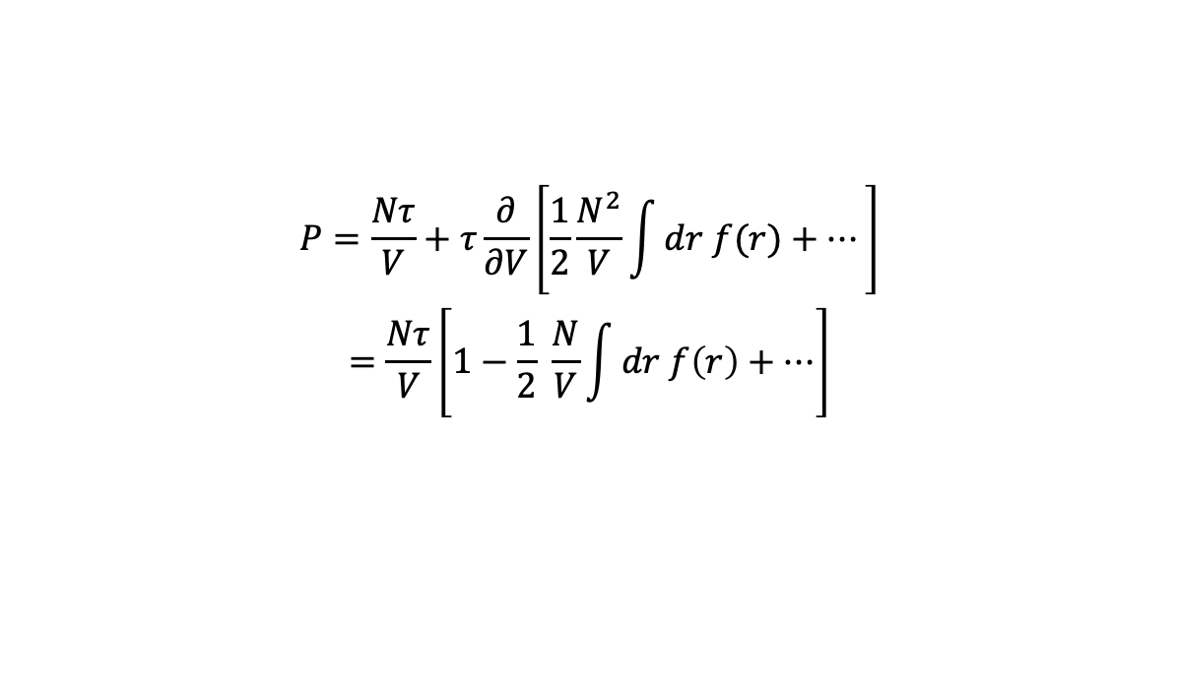
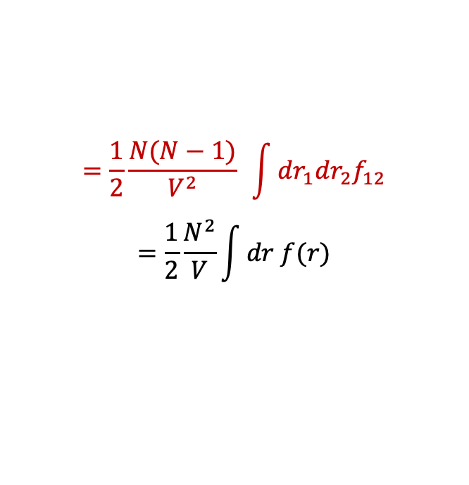
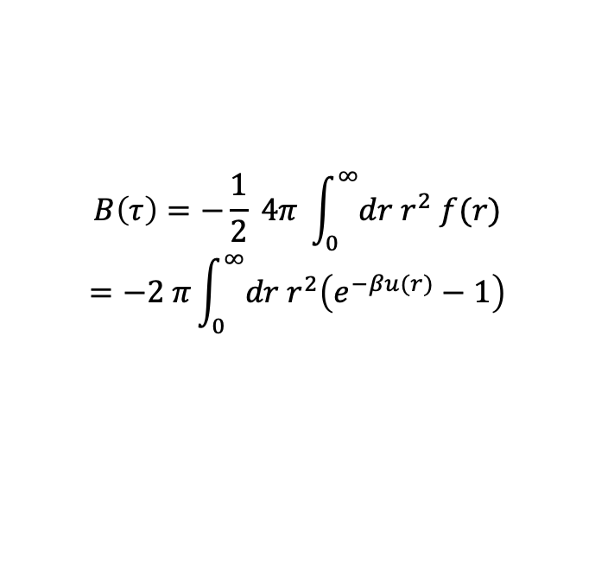

$$=\frac{1}{2}\frac{N(N−1)}{V^{2}} \int{dr_{1}dr_{2}f_{12}}$$
$$=\frac{1}{2}\frac{N^{2}}{V}\int{dr f(r)}$$
$$P=\frac{Nτ}{V}+τ\frac{∂}{∂V}\left[\frac{1}{2}\frac{N^{2}}{V}\int{dr f(r)}+…\right]$$
$$=\frac{Nτ}{V}\left[1−\frac{1}{2} \frac{N}{V}\int{dr f\left(r\right)+…}\right]$$
$$B\left(τ\right)=−\frac{1}{2} 4π \int_{0}^{∞}{dr r^{2} f(r)}$$
$$=−2 π\int_{0}^{∞}{dr r^{2}\left(e^{−βu(r)}−1\right)}$$
比较Virial展开
$$P=\frac{Nτ}{V}\left[1+\frac{B(τ)}{V/N}+\frac{C(τ)}{{(V/N)}^{2}}+…\right]$$

Slide 22
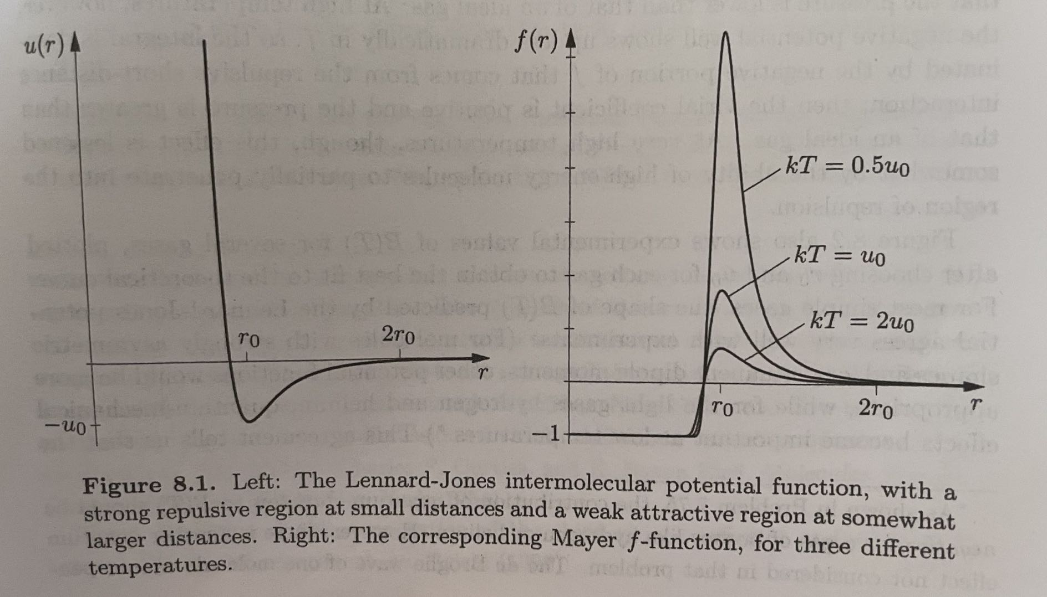

$$u\left(r\right)=u_{0}\left({\left(\frac{r_{0}}{r}\right)}^{12}−{\left(\frac{r_{0}}{r}\right)}^{6}\right)$$

Slide 23
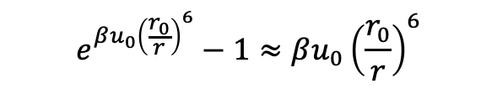
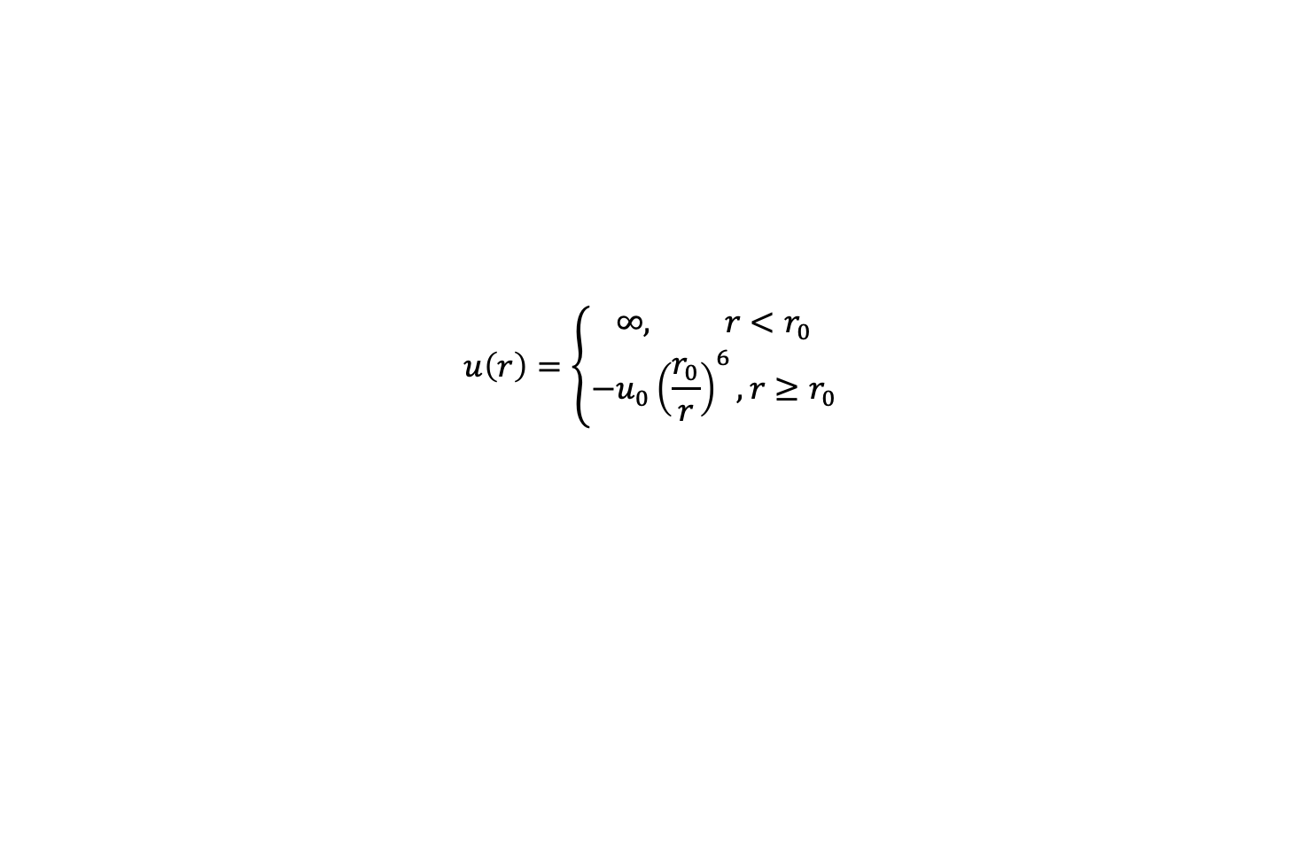
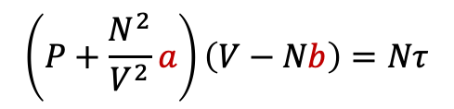
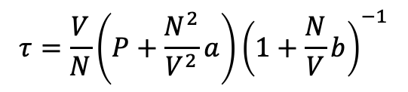

$$u\left(r\right)=\left\{\begin{aligned}∞, r<r_{0} \\ −u_{0}{\left(\frac{r_{0}}{r}\right)}^{6}, r≥r_{0}\end{aligned}\right.$$
$$e^{βu_{0}{\left(\frac{r_{0}}{r}\right)}^{6}}−1≈βu_{0}{\left(\frac{r_{0}}{r}\right)}^{6}$$
$$a=\frac{2πr_{0}^{3}u_{0}}{3},b=\frac{2πr_{0}^{3}}{3}$$
$$PV=Nτ−\frac{N^{2}τ}{V}(\frac{a}{τ}−b)$$
$$τ=\frac{V}{N}\left(P+\frac{N^{2}}{V^{2}}a\right){\left(1+\frac{N}{V}b\right)}^{−1}$$
$$\left(P+\frac{N^{2}}{V^{2}}a\right)\left(V−Nb\right)=Nτ$$

Slide 24
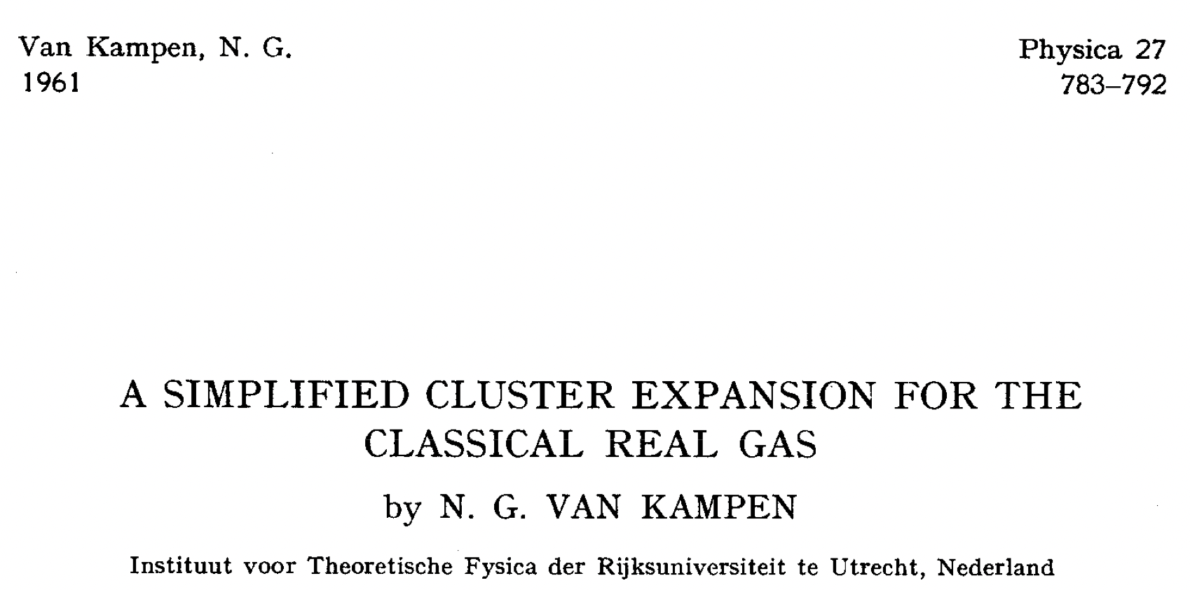
另外一种方式

Slide 25
假设仅考虑两体相互作用(目前能够把握的一件事情，三体等更复杂的相互作用)
$$U_{pot}(r_{1},…,r_{N})=U_{12}+U_{13}+…U_{1N}$$
$$+U_{23}+U_{24}+…U_{2N}$$
$$+…$$
$$+U_{N−1 N}$$
$=\sum_{pairs}{U_{ij}}$, $(i≠j, U_{ij}=U_{ji})$
假设相互作用势只依赖于两粒子间的距离， $\left|r_{i}−r_{j}\right|$
$$Z_{c}=\frac{1}{V^{N}}\int{dr_{1}…dr_{N}e^{−β\sum_{pairs}{u_{ij}}}}$$
假设相互作用势在距离无穷远处趋于零，且弱，$u_{ij}≪τ$.

Slide 26
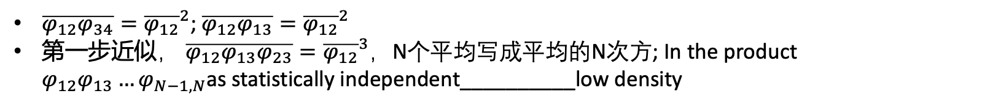
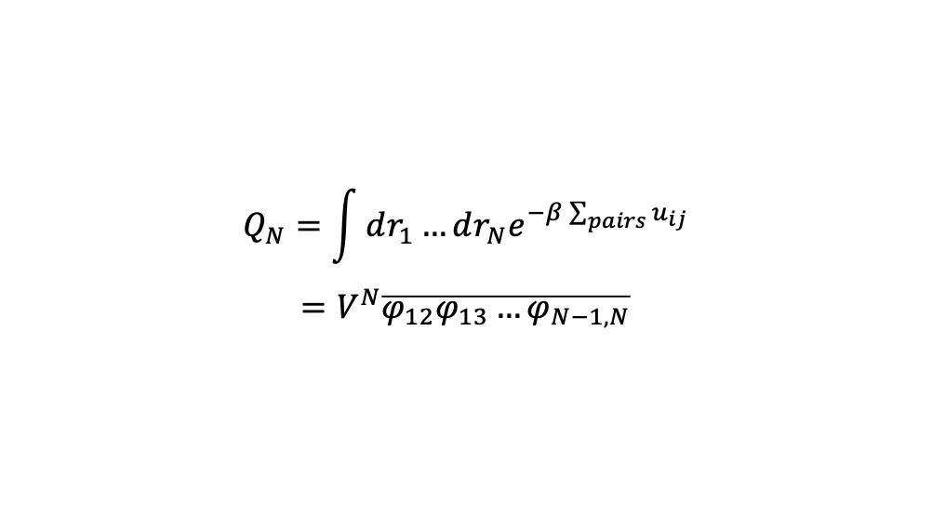
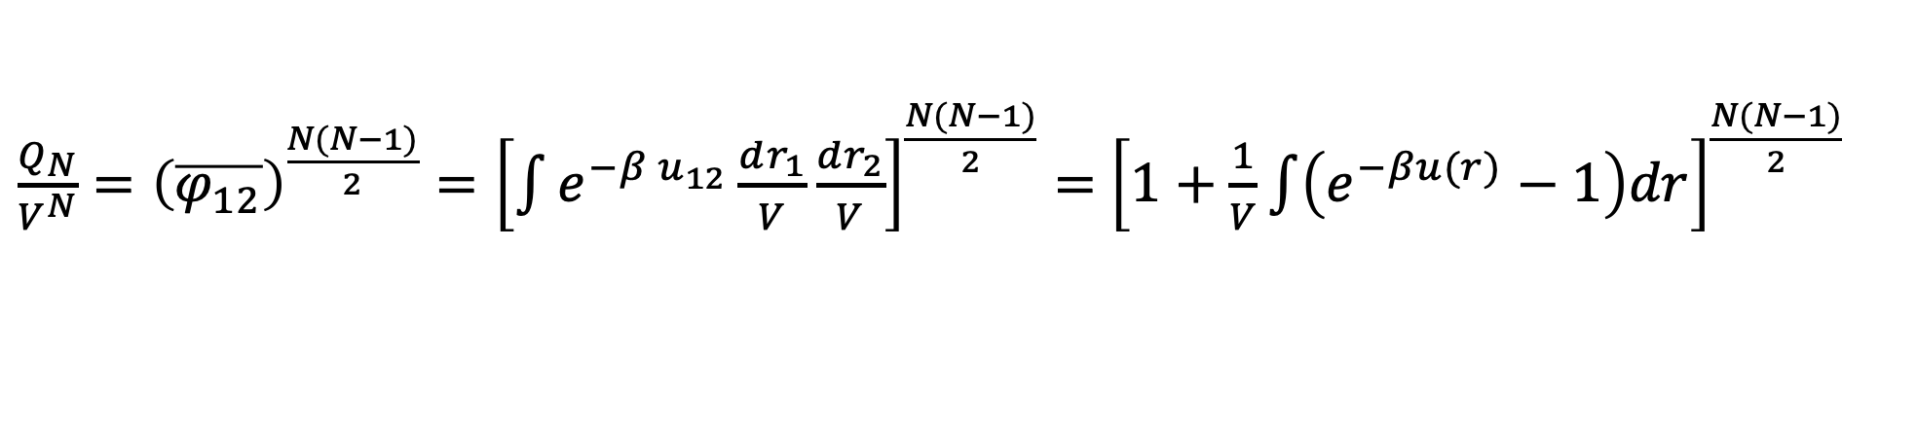
$$Q_{N}=\int{dr_{1}…dr_{N}e^{−β\sum_{pairs}{u_{ij}}}}$$
$$=V^{N}\overline{φ_{12}φ_{13}…φ_{N−1,N}}$$
平均值(an average over N-partile configurations)
The first approximation
$\overline{φ_{12}φ_{34}}={\overline{φ_{12}}}^{2}$; $\overline{φ_{12}φ_{13}}={\overline{φ_{12}}}^{2}$
第一步近似， $\overline{φ_{12}φ_{13}φ_{23}}={\overline{φ_{12}}}^{3}$，N个平均写成平均的N次方; In the product $φ_{12}φ_{13}…φ_{N−1,N}$as statistically independent__________low density
$\frac{Q_{N}}{V^{N}}={\left(\overline{φ_{12}}\right)}^{\frac{N(N−1)}{2}}={\left[\int{e^{−β u_{12}}\frac{dr_{1}}{V}\frac{dr_{2}}{V}}\right]}^{\frac{N(N−1)}{2}}=$ ${\left[1+\frac{1}{V}\int{\left(e^{−βu(r)}−1\right)dr}\right]}^{\frac{N(N−1)}{2}}$

Slide 27
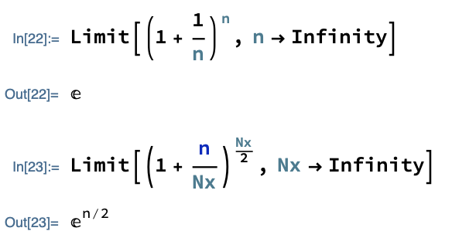
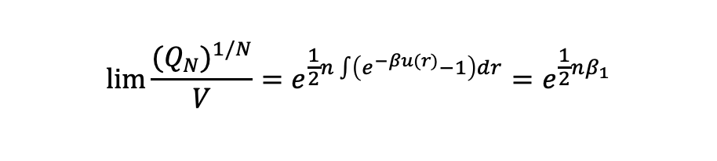
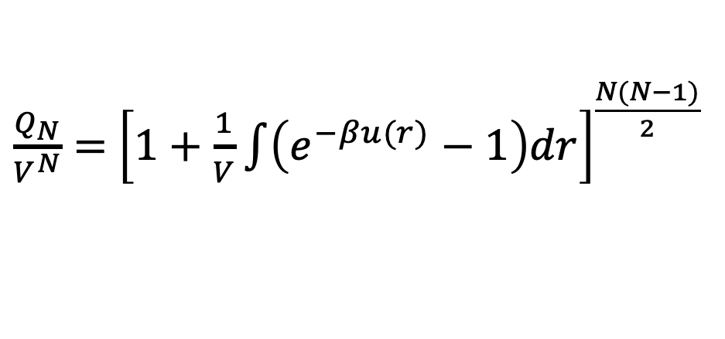
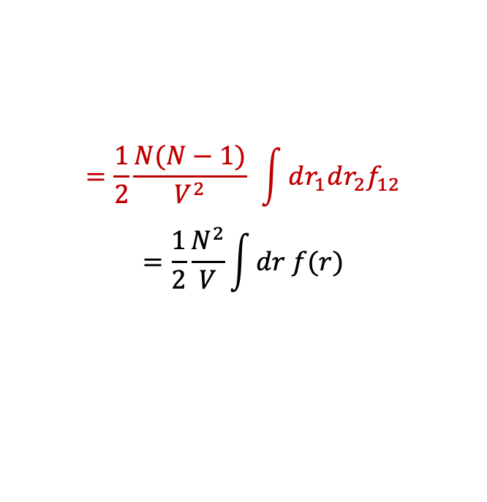
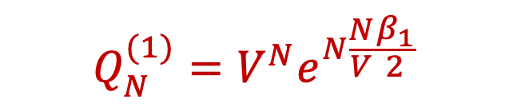
$\frac{Q_{N}}{V^{N}}=$ ${\left[1+\frac{1}{V}\int{\left(e^{−βu(r)}−1\right)dr}\right]}^{\frac{N(N−1)}{2}}$
In the limit of a large system, ($N→∞, V→∞,\frac{N}{V}=n=constant$)
$$\lim_{}{\frac{{(Q_{N})}^{1/N}}{V}=e^{\frac{1}{2}n\int{\left(e^{−βu(r)}−1\right)dr}}=e^{\frac{1}{2}nβ_{1}}}$$
$$Q_{N}^{(1)}=V^{N}e^{N\frac{N}{V}\frac{β_{1}}{2}}$$
$$=\frac{1}{2}\frac{N(N−1)}{V^{2}} \int{dr_{1}dr_{2}f_{12}}$$
$$=\frac{1}{2}\frac{N^{2}}{V}\int{dr f(r)}$$

Slide 28




更高阶近似
2022.05.08

Slide 29
更高阶近似
2022.05.08

Slide 30
热物（第十二三周）
相互作用系统
弱耦合（weakly interacting gases）
Ising模型

Slide 31

Paramagnet（顺磁体 vs 铁磁体）
…a material in which constituent particles act like tiny compass needles that tend to align pararallel to any externally applied magnetic field.
0 or 1
男女
占座
等等
Binary model
查看第一次课

Slide 32

Paramagnet（顺磁体 vs 铁磁体）

Slide 33



一个误解如何成就一个人？

Slide 34







一维计算（对称性边界条件）
Hamiltonian(考虑相邻两个自旋的相互作用，统一强度J，B为外场)
$$H_{N}\left\{S_{i}\right\}=−J\sum_{i=1}^{N}{S_{i}S_{i+1}}−\frac{1}{2}μB\sum_{i=1}^{N}{(S_{i}+S_{i+1})}$$
$$S_{N+1}=S_{1}$$
$$\sum_{i=1}^{N}{S_{i}}=\sum_{i=1}^{N}{S_{i+1}}$$
Partition Function
$$Z_{N}\left(B,τ\right)=\sum_{S_{1}=±1}{….\sum_{S_{N}=±1}{e^{β\sum_{i}^{N}{\{JS_{i}S_{i+1}+\frac{1}{2}μB(S_{i}+S_{i+1})\}}}}}$$
$=\sum_{S_{1}=±1}{….\sum_{S_{N}=±1}{e^{β\{JS_{1}S_{2}+\frac{1}{2}μB(S_{1}+S_{2})\}}}}$ $e^{β\{JS_{2}S_{3}+\frac{1}{2}μB(S_{2}+S_{3})\}}…e^{β\{JS_{N−1}S_{N}+\frac{1}{2}μB(S_{N−1}+S_{N})\}}e^{β\{JS_{N}S_{N+1}+\frac{1}{2}μB(S_{N}+S_{N+1})\}}$
$$S_{N+1}=S_{1}$$
$$\left\langle S_{i} \left|P\right| S_{i+1}\right\rangle =e^{β\{JS_{i}S_{i+1}+\frac{1}{2}μB(S_{i}+S_{i+1})\}}$$
$Z_{N}\left(B,τ\right)=\sum_{S_{1}=±1}{….\sum_{S_{N}=±1}{\left\langle S_{1} \left|P\right| S_{2}\right\rangle \left\langle S_{2} \left|P\right| S_{3}\right\rangle }}$ $…$ $\left\langle S_{N−1} \left|P\right| S_{N}\right\rangle \left\langle S_{N} \left|P\right| S_{1}\right\rangle$

Slide 35





$$V_{i,i+1}=\left\langle S_{i} \left|P\right| S_{i+1}\right\rangle =e^{β\{JS_{i}S_{i+1}+\frac{1}{2}μB(S_{i}+S_{i+1})\}}$$
写成矩阵的形式
$$V=\left(\begin{matrix}e^{β(J+μB)} & e^{−βJ} \\ e^{−βJ} & e^{β(J−μB)}\end{matrix}\right)$$
配分函数可以表示成N个这样的矩阵相乘再求迹，进而表示成该矩阵本征值N次方的和
$$Z_{N}\left(B,τ\right)=Trace\left[V^{N}\right]=γ_{1}^{N}+γ_{2}^{N}$$
本征方程求解
$$\left(\begin{matrix}γ_{1} \\ γ_{2}\end{matrix}\right)=\left(\begin{matrix}e^{βJ}\cosh\left(βμB\right)+\sqrt{e^{−2βJ}+e^{2βJ}\sinh^{2}(βμB)} \\ e^{βJ}\cosh\left(βμB\right)−\sqrt{e^{−2βJ}+e^{2βJ}\sinh^{2}(βμB)}\end{matrix}\right)$$
$$\left(\begin{matrix}e^{β(J+μB)}−γ & e^{−βJ} \\ e^{−βJ} & e^{β(J−μB)}−γ\end{matrix}\right)=0$$
$$Z_{N}\left(B,τ\right)=γ_{1}^{N}(1+{\left(\frac{γ_{2}}{γ_{1}}\right)}^{N})$$

Slide 36





$$Z_{N}\left(B,τ\right)=γ_{1}^{N}(1+{\left(\frac{γ_{2}}{γ_{1}}\right)}^{N})$$
由于$γ_{1}>γ_{2}$，当N趋于无穷大
0
Free Energy
$$F_{N}=−τ\log{Z_{N}}=−\frac{1}{β} N\log{γ_{1}}$$
Average Energy
$$U=−\frac{∂}{∂ β}\log{Z_{N}}=−N\frac{∂}{∂ β} \log{γ_{1}}$$
外场为零B=0
$$U=−J N tanh⁡(βJ)$$

Slide 37


连续过度，没有相变信号？？
$$U=−J N tanh⁡(βJ)→\left\{\begin{aligned}0, τ→∞ \\ −J N, τ→0\end{aligned}\right.$$
高温时、混乱排序；低温时，都朝上
随着温度连续变化，无相变特征
和Binary model的差别？
Suppose, if one of the spins get flipped at a random position because of thermal agitation, there is no force available, which can stop the neighboring spins to flip in the same direction. And this process will go on and on, and completely oredered states will not remain stable at a finite temperature. Thus no phase transition will occur at a finite temperature. Ideally speaking, any ordered state will always remain like a mestastble state at finite temperature and nothing more.

Slide 38











边界条件的影响（B=0）
自由
周期
$$Z_{N}\left(τ\right)=\sum_{S_{1}=±1}{….\sum_{S_{N}=±1}{e^{K\sum_{i}^{N−1}{\{S_{i}S_{i+1}\}}}}}$$
$$Z_{N}\left(τ\right)=\sum_{S_{1}=±1}{….\sum_{S_{N}=±1}{e^{K\sum_{i}^{N−1}{\left\{S_{i}S_{i+1}\right\}+KS_{N}S_{1}}}}}$$
Define a new variable
技巧$S^{2}=1$
$S_{1}S_{N}=S_{1}∙S_{2}∙S_{2}∙$ $S_{3}∙S_{3}∙∙∙S_{N−1}∙S_{N−1}∙S_{N}$
$$σ_{i}=S_{i}S_{i+1}, here i=1,2,…,N−1$$
$$Z_{N}\left(τ\right)=2\sum_{σ_{1}}{….\sum_{σ_{N−1}}{e^{K\left(σ_{1}+σ_{2}+…σ_{N−1}\right)+Kσ_{1}σ_{2}…σ_{N−1}}}}$$
$$=2\sum_{σ_{1}}{….\sum_{σ_{N−1}}{e^{K\left(σ_{1}+σ_{2}+…σ_{N−1}\right)}}\sum_{n=0}^{∞}{\frac{1}{n!}{\left(Kσ_{1}σ_{2}…σ_{N−1}\right)}^{n}}}$$
$$=2\sum_{n=0}^{∞}{\frac{K^{n}}{n!}{\left[\sum_{σ}{σ^{n}e^{Kσ}}\right]}^{N−1}}$$
$$=2\sum_{n=0}^{∞}{\frac{K^{n}}{n!}}{\left[e^{K}+{(−1)}^{n}e^{−K}\right]}^{N−1}$$
$={\left(2\cosh{K}\right)}^{N}+$ ${\left(2\sinh{K}\right)}^{N}$
$$σ_{i}=\left\{\begin{aligned}+1, if S_{i}=S_{i+1} \\ −1, if S_{i}=−S_{i+1}\end{aligned}\right.$$
$$\left\{S_{1},…,S_{N}\right\}→\left\{σ_{1},…,σ_{N−1}\right\}$$
$$Z_{N}\left(τ\right)=2\sum_{σ_{1}}{….\sum_{σ_{N−1}}{e^{K\left(σ_{1}+σ_{2}+…σ_{N−1}\right)}}}$$
$$Z_{N}\left(τ\right)=2 {(2\cosh{K})}^{N−1}$$
$N→∞$，和边界无关

Slide 39

两维严格解

Slide 40
平均场近似
——初探

Slide 41


邻居数
$$n=\left\{\begin{aligned}2，一维 \\ 4，二维 \\ 6，三维\end{aligned}\right.$$
i
假定在某时刻它的邻居们的自旋排布固定（左图为例）
周围邻居提供一个平均值 $\overline{s}=\frac{\left(+1+\left(−1\right)×3\right)}{4}=−\frac{1}{2}$
i处自旋可上可下，计算相应能量
$$E_{↑}=−J\sum_{邻居}{s=−J n \overline{s}}$$
$$E_{↓}=+J\sum_{邻居}{s=+J n \overline{s}}$$

Slide 42



假定在某时刻它的邻居们的自旋排布固定（左图为例）
周围邻居提供一个平均值 $\overline{s}=\frac{\left(+1+\left(−1\right)×3\right)}{4}=−\frac{1}{2}$
i处自旋可上可下，计算相应能量
$$E_{↑}=−J\sum_{邻居}{s=−J n \overline{s}}$$
$$E_{↓}=+J\sum_{邻居}{s=+J n \overline{s}}$$
对i点dipole而言，配分函数
$$Z_{i}=e^{β J n \overline{s}}+e^{−β J n \overline{s}}=2\cosh{βJn\overline{s}}$$
相应自旋平均值
$$\overline{s_{i}}=\frac{1}{Z_{i}}\left(\left(+1\right)e^{βJn\overline{s}}+\left(−1\right) e^{−βJn\overline{s}}\right)=\tanh{βJn\overline{s}}$$
i
$\overline{s_{i}}$ the thermal average of the alignment of any typical dipole
$\overline{s}$ the average of the actual instaneous alignments of this dipole’s neighbours
$$\overline{s_{i}}=\overline{s}$$

Slide 43






$$\overline{s_{i}}=\frac{1}{Z_{i}}\left(\left(+1\right)e^{βJn\overline{s}}+\left(−1\right) e^{−βJn\overline{s}}\right)=\tanh{βJn\overline{s}}$$
$$\overline{s}=tanh{βJn\overline{s}}$$
$$βJn<1$$
$$βJn>1$$

Slide 44



$$βJn<1$$
$$βJn>1$$
当$βJn<1$，即$τ>nJ$, 方程只有一个解，$\overline{s}=0$
当$βJn>1$，即$τ<nJ$，方程有三个解，除了零解外，出现另外两个大小相等，方向相反的解
$$τ_{c}=nJ$$

Slide 45


关于对称性破缺
系统的哈密顿量或者拉氏量具有某种对称性
$$H_{s}=\sum{ss}\overset{→}{s→−s}H_{−s}=H_{s}$$
当温度大于临界值时，只有一个解（零），该解代表的态具有和拉氏量同样的对称性，（顺磁相）
当温度小于临界值时，出现不等于零的解，上下不再对称，对称性破缺，（铁磁相）

Slide 46
当温度小于临界值时，出现不等于零的解，哪个解是物理的？

Slide 47


当温度趋于临界温度时候，自旋平均值以何种方式趋于零？
$$\overline{s}=tanh{βJn\overline{s}=\tanh{\frac{τ_{c}}{τ}\overline{s} ≈\frac{τ_{c}}{τ}\overline{s}−\frac{1}{3}{\left(\frac{τ_{c}}{τ}\overline{s}\right)}^{3}+…}}$$
$$\overline{s}∝{\left(1−\frac{τ}{τ_{c}}\right)}^{1/2}$$

Slide 48


关联函数（抄书）

